Slide 1
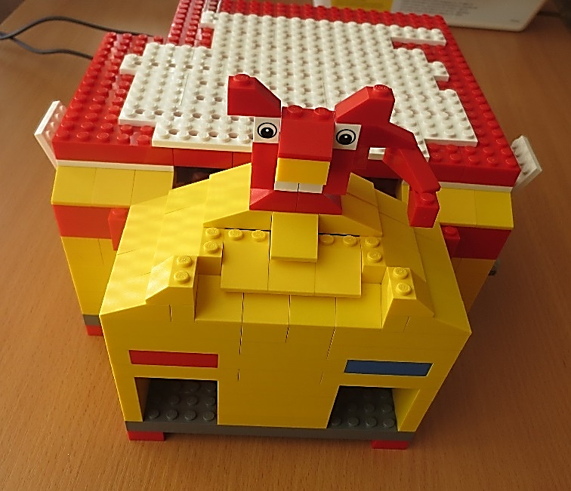
Детский технопарк Кванториум «Сампо»
Республика Карелия
Создание автоматической кормушки для кошек
Цель: научиться создавать автоматическую кормушку/поилку для кошек.
Задачи:
Изучить интернет-источники, описывающие проблему создания автоматической кормушки для кошек;
Овладеть техническими приемами, позволяющими создать автоматическую кормушку для кошек;
Создать прототип автоматической кормушки для кошек.
Проект выполнил: Кириченко Владислав, ученик 3 класса
Руководитель: Мартынова Маргарита Анатольевна
Петрозаводск, 2018

Slide 2
Актуальность проекта:
У нас дома живет кошка по имени Олеся. Когда мы уходим надолго из дома, мы сталкиваемся с проблемой кормления кошки. Чтобы она не оставалась голодной, мы насыпаем ей корм в большую миску, наливаем побольше воды. Но мы столкнулись с проблемами:
еда подвергается воздействию пыли, влаги, выветривается, теряет свои полезные свойства;
наша кошка постоянно переедала, так как корм находился в свободном доступе.
Я задумался, можно ли решить проблему кормления кошки, когда она остается одна дома. Я решил создать автоматическую кормушку для кошек.
Новизна проекта
Изучив интернет-источники, описывающие проблему создания автоматических кормушек для кошек, мы пришли к выводу, что представленные в продаже автокормушки имеют ряд недостатков.
Первый тип автокормушек для кошек отличается низкой ценой, но при этом недостаточно подходит для кормления кошек. Еда и питье находятся в постоянном доступе животных, поэтому они переедают, что очень опасно для здоровья.
Второй тип автокормушек снабжен специальной программой. В зависимости от запрограммированного времени миска вращается, лотки поочередно открываются и еда становится доступной.
Однако у этого устройства высокая цена. Также пользователи отмечают, что эта кормушка ненадежна, часто ломается, имеет низкое качество пластика.

Slide 3
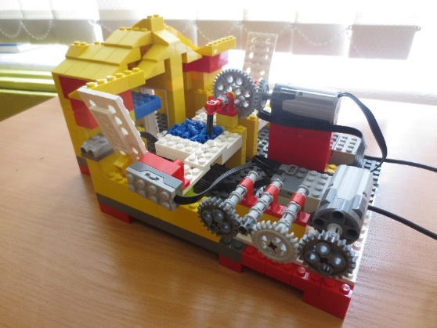
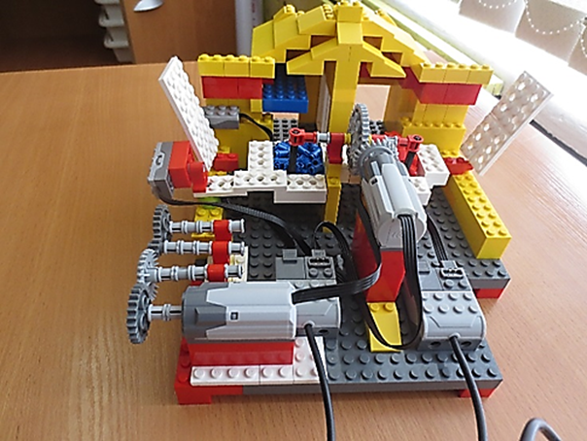
Мы создали автоматическую кормушку для кошек, которая отлично подходит для кормления кошек и мелких пород собак во время отсутствия хозяев.
В нашей кормушке отдельные закрытые емкости для корма и воды. Поэтому влага и пыль не попадают на пищу.
Корм и вода подаются отдельными порциями в определенное время, которое можно запрограммировать. Так животные съедают только то количество корма, которое им необходимо.
В устройстве предусмотрена запись голосового сообщения. Можно записать голос хозяина, подзывающего кошку. Тогда животное, оставшееся надолго одно дома, не будет чувствовать себя одиноко.
В нашу кормушку встроен механический массажер, который поглаживает кошку, создавая приятную атмосферу кормления.
Наша кормушка создана с помощью конструктора LEGO WeDo из деталей: желтые кирпичи, красные балки, моторы (2), датчик движения и датчик прикосновения, пластины, разные шестеренки, красные кирпичи (1x1) и оси разных размеров (4 см., 6 см., и т. д.).
Вывод: Во время проведения нашего проекта мы научились создавать прототип автоматической кормушки для кошек. В будущем мы планируем продолжить работу над автокормушкой, совершенствуя ее механизм.

